Slide 1
Quick Meeting
18/Set/2015

Slide 2

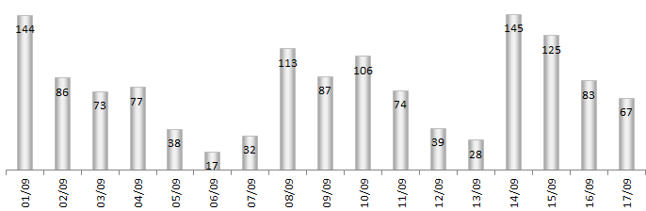
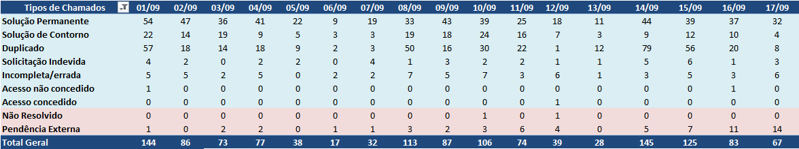
Estabilidade Operacional
  Indicador:
  Volumetria de Incidentes de Alto Impacto
Ter
Qua
Qui
Sex
Sab
Dom
Seg
Ter
Qua
Qui
Sex
Sab
Dom
Seg
Ter
Qua
Qui

Slide 3
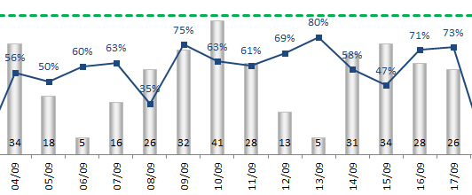
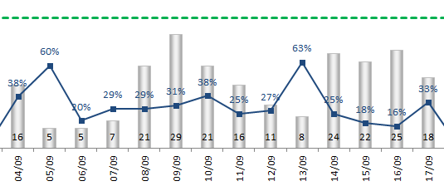
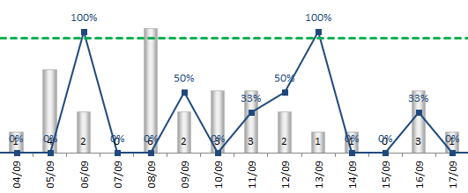
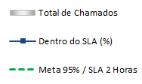
Estabilidade Operacional
  Indicador:
  “SLO” Incidentes de Alto Impacto
TI Contax
Descrição sobre o Relatório SLO:
O calculo do SLO é o tempo entre a abertura do chamado e a sua solução.
Os chamados de Incidentes de Alto Impacto estão separados por responsabilidade da resolução: TI Contax, Suporte Cliente e Fornecedor Contax.”
Esse relatório contém informações de 04 à 17 de Setembro.
Data da Extração da Base: 18/09/2015
OBS.: Tipos de resoluções consideradas nesse relatório: Solução Permanente, Solução de Contorno e Não Resolvidos.
Suporte Cliente
Fornecedor Contax

Slide 4
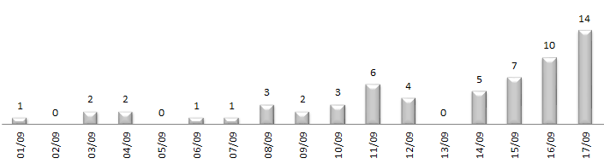
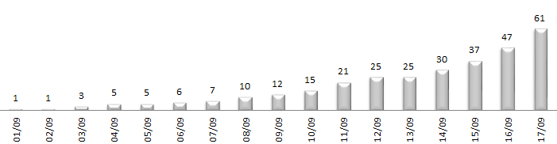
Estabilidade Operacional
  Indicador:
  Total Pendências Alto Impacto
Diário
Acumulado

Slide 5
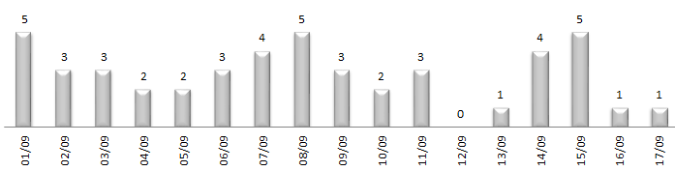
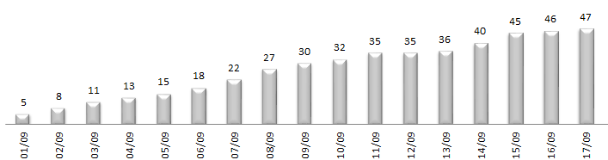
Estabilidade Operacional
  Indicador:
  Total Reabertos Alto Impacto
Diário
Acumulado

Slide 6
Obrigado!

